Slide 1
Различные алгоритмы поиска лучшего хода на примере игры “русские шашки”
Нижегородский государственный университет им. Н. И. Лобачевского
Институт информационных технологий, математики и механики
Грачева Е. А., 2 курс ПМИ, Панов А. А., 2 курс ФИИТ
Руководитель: Мееров И.Б.
Нижний Новгород, 2017

Slide 2

Содержание
Постановка задачи
Дерево игры
Оценочная функция
Алгоритмы
Реализация
Демонстрация
Заключение
Литература

Slide 3
Постановка задачи
исследовать алгоритмы поиска лучшего хода
реализовать логику игры "Русские шашки”
создать виртуального игрока
оценить качество его игры в сравнении с другими известными игровыми программами, такими как "Тундра" или "Aurora Borealis”
реализовать пользовательский интерфейс игры

Slide 4
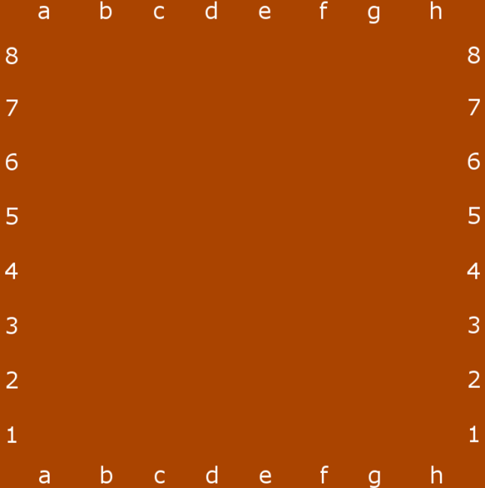



Дерево игры
…
d8-h8
b4-b8
…
c5-a3
c7-c3
c5-a7
…
…
…
h8-b2
Просчет хода заканчивается при достижении заданной глубины.
На последнем шаге рекурсии для оценки хода вызывается оценочная функция.
…

Slide 5
Оценочная функция
Пусть P - множество всевозможных позиций на доске.
Функция F: P→Z, ставящая в соответствие некоторой позиции из множества P целое число, отражающее «выгодность» этой позиции для текущего игрока, называется оценочной функцией.
Простейшая оценочная функция просто суммирует вес всех белых шашек и вычитает из полученного результата сумму всех черных шашек.
Пусть:
вес шашки 10
вес дамки 30
Оценочная функция для белого игрока вернет значение 10

Slide 6
Алгоритм перебора с отсечениями
α – максимум для 1 игрока
α=4
β – максимум для 2 игрока
4
β=1<α
Результат остается таким же, как и в алгоритме полного перебора.
1
Исследование показало, что перебор с отсечениями работает в среднем в 80 раз быстрее.
Далее просчитывать нет смысла, т.к. результаты все равно не будут записаны

Slide 7
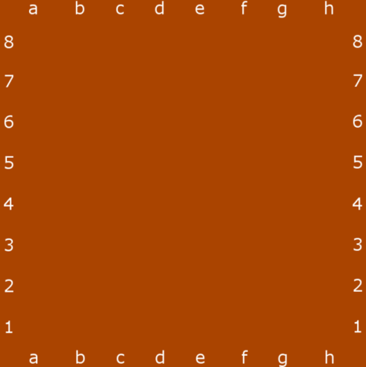



Форсированные варианты
В некоторых ситуациях, например, в случае размена, прекращение вычислений по достижении максимальной глубины рекурсии может привести к крайне неверной оценке позиции.
Пусть максимальная глубина рекурсии равна 2.
Ход белых:
лучший ход – d8-h8, т.к. он приводит к полному уничтожению противника. Однако компьютерный игрок не увидит преимуществ такого хода.
Чтобы избежать подобных ситуаций, отдельные ветки стоит просчитывать на большую глубину. Для этого применяется форсирование.
В шашках форсированными вариантами являются взятия.

Slide 8
Реализация
позиция
Графическая оболочка (C#)
Вычислительное ядро (C++)
лучший ход
2000 строк кода
2800 строк кода,
из них 2000 строк тестов
12 классов
5 классов
Около 20 файлов с кодом
Около 20 функций, отвечающих за реализацию алгоритмов

Slide 9
Графическая оболочка
Графическая часть выполнена по схеме MVC (Model, View, Controller)
Controller
change date
user’s change
Model
I’m update!
View

Slide 10
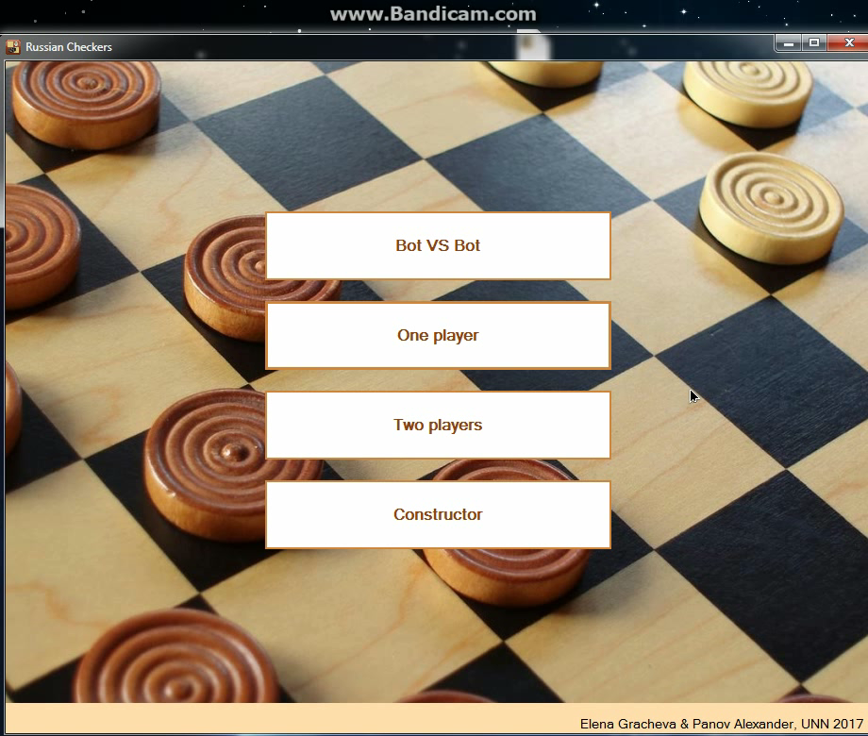
Демонстрация

Slide 11
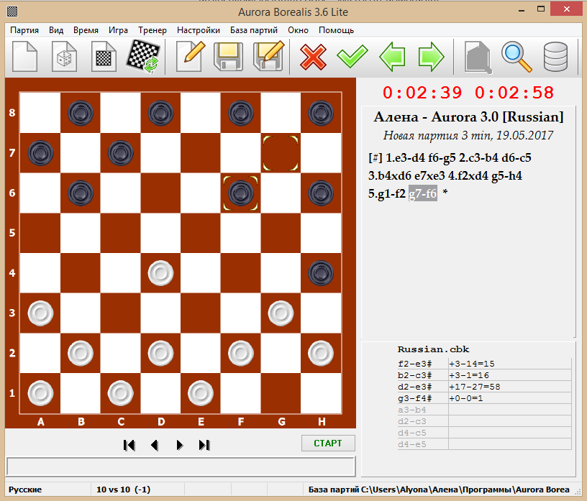
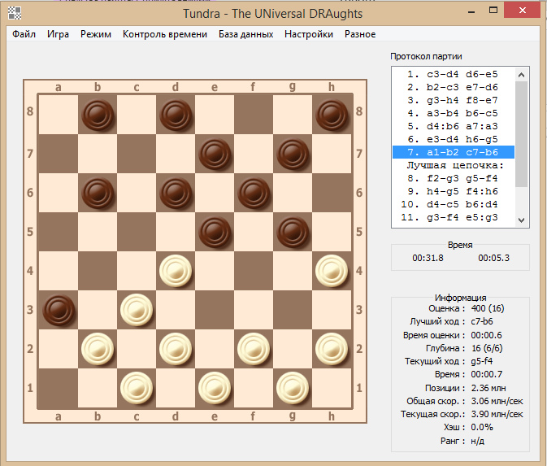
Апробация
«Тундра» заняла 4 место в I чемпионате мира по русским шашкам среди компьютерных программ в 2008г. Наша программа ей проиграла.
«Aurora Borealis» заняла 5 место на том же чемпионате. В отличие от «Тундры», имеет уровни сложности. По результатам испытания наш игрок имеет уровень 2-го разряда.

Slide 12
Заключение
Были изучены и реализованы известные алгоритмы и структуры данных, необходимые для организации поиска лучшего хода.
На основании этих алгоритмов был создан искусственный интеллект, способный делать ходы на уровне, по крайней мере, игрока 2-го разряда.
Был создан графический интерфейс игры «Русские шашки», позволяющий играть как с искусственным интеллектом, так и друг с другом.
Были собраны различные статистические данные. Результаты экспериментов показали, что наибольший прирост эффективности был получен от алгоритма «перебор с отсечениями».

Slide 13
Список литературы
Адельсон-Вельский Г.М., Арлазаров В.Л., Битман А.Р., Донской М.В. Машина играет в шахматы. – М.: Наука, 1983.
Русские шашки // Федерация шашек России: [http://shashki.ru/variations/draughts64]
Бернхардсон Э.Глубокое обучение для… шахмат: [http://datareview.info/article/glubokoe-obuchenie-dlya-shahmat], 11.02.2016.
Schaeffer J., Burch N., Björnsson Y., Kishimoto A., Müller M., Lake R., Lu P., Sutphen S. Checkers Is Solved //American Association for the Advancement of Science, 1200 New York Avenue NW, Washington, DC 2005.
Корнилов Е.Н. Программирование шахмат и других логических задач.– СПб.: БХВ-Петербург, 2005.
Фримен Э., Фримен Э. Паттерны проектирования. – СПб.: Питер, 2011.
I чемпионат мира по русским шашкам среди компьютерных программ: [https://ru.wikipedia.org/wiki/Чемпионат_мира_по_русским_шашкам_среди_компьютерных_программ_2008].
Ваныкина Г., Сундукова Т. Структуры и алгоритмы компьютерной обработки данных: [http://www.intuit.ru/studies/courses/648/504/info].
Гергель В.П., Лабутина А. А. Учебно-образовательный комплекс по методам программирования // Нижний Новгород: ННГУ им. Н.И. Лобачевского. – 2007.

Slide 14
Спасибо за внимание!

Slide 15
Алгоритм полного перебора
FUNCTION Search(depth :integer) :integer;
depth – текущая глубина рекурсии
score – оценка лучшего хода
нет
depth=0?
да
score:=-INFINITY
Вызови оценочную функцию
Сгенерируй все ходы
Есть еще ходы?
нет
да
Сделай ход
tmp:=-Search(depth-1)
Отмени ход
да
score<tmp?
нет
score:=tmp
Конец

Slide 16
Алгоритм alpha-beta
нет
depth=0?
да
Сгенерируй все ходы
Вызови оценочную функцию
Есть еще ходы?
нет
FUNCTION AlphaBeta(depth, alpha, beta :integer) :integer;
да
Сделай ход
tmp:=-AlphaBeta(depth-1, -beta, -alpha)
Отмени ход
да
alpha<tmp?
нет
alpha:=tmp
отсечение
да
alpha>=beta?
нет
Верни alpha
Конец

